Slide 1
第五讲 政府与再分配
（Government and Redistribution）
1

Slide 2
概要
收入分配测量的回顾
收入再分配的理论基础
收入再分配政策与评价

Slide 3
一、收入分配状况的测量
1、贫困指数（Poverty Index）：处于贫困线以下的人口占总人口的比例。贫困指数越大说明贫穷者越多，分配状况越不公平。
-印度经济学家Amartya Sen提出。
-优点：简单易算。
-问题：贫困线的划分依据并不唯一；贫困线人为设定。

Slide 4
中国主要年份农村居民贫困状况统计(1978-2011)
年份 | 贫困线(元，纯收入/人·年) | 贫困人口(万人) | 贫困发生率(%)
1978 | 100 | 25000 | 30.7
1984 | 200 | 12800 | 15.1
1990 | 300 | 8500 | 9.4
1994 | 440 | 7000 | 7.7
1995 | 530 | 6540 | 7.1
1997 | 640 | 4962 | 5.4
2007 | 785 | 1479 | 1.6
2008 | 1196 | 4007 | 4.2
2010 | 1274 | 2688 | 2.8
2011 | 2300 | 12238 | .
注:1）2007年及以前农村贫困人口数据是按农村绝对贫困标准测算的农村绝对贫困状况。 2）2008-2010年，原农村低收入人口纳入贫困人口统计，数据与2008年前不可比。 3）2011年，国家将农村扶贫标准提高到年人均纯收入2300元(2010年不变价)，按照新标准，2011年末农村扶贫对象为12238万人。 数据摘编自《中国发展报告2012》。

Slide 5
“按照国家的标准，到2013年底还有8249万贫困人口，如果参考国际标准，还有两亿多人。”（中国国务院扶贫办公室副主任郑文凯，2014年10月14日）
世界银行的贫困线标准：每人每天消费低于1.25美元（2005年价格）。
思考：究竟是中国标准高还是国际标准高？
“世行报告称中国贫困线远低于国际标准”，
http://news.163.com/09/0409/09/56ER64VK0001124J.html
“经济学人：中国贫困线高于世界银行国际标准”，
http://www.guancha.cn/JingJiXueRen/2014_10_24_278475.shtml

Slide 6
2、基尼系数：洛伦茨曲线与对角线之间的面积与对角线与所形成的三角形面积之比称为基尼系数。
-意大利经济学家Corrado Gini提出。
-值在0和1之间，越接近0表明收入分配越趋向平等，反之，收入分配越趋向不平等。
-按照国际一般标准，0.4以上的基尼系数表示收入差距较大（警戒线），当基尼系数达到0.6以上时，则表示收入差距很大。

Slide 7
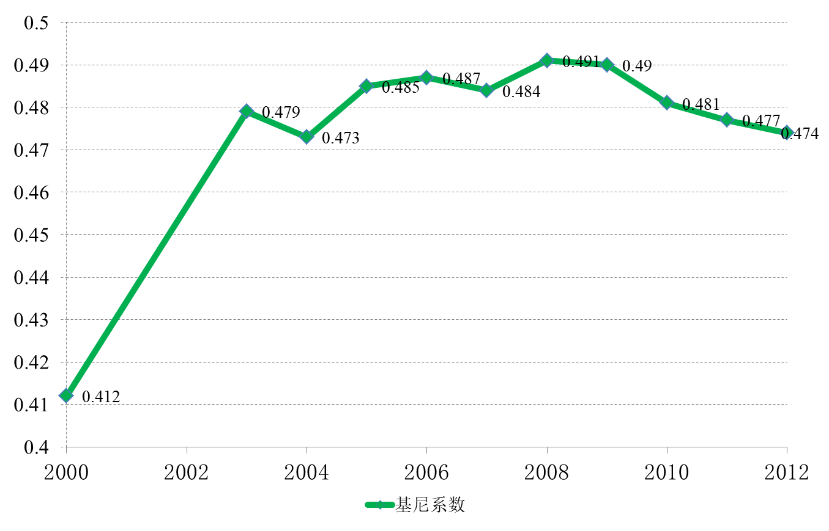
中国的基尼系数是多少？
官方数据（中国统计局）

Slide 8
民间数据
-2010年中国家庭收入的基尼系数为0.61（西南财经大学中国家庭金融调查与研究中心，《中国家庭金融调查报告2012》）
-2012年我国家庭净财产的基尼系数达到0.73，顶端1%的家庭占有全国三分之一以上的财产，底端25%的家庭拥有的财产总量仅在1%左右。（北京大学中国社会科学调查中心，《中国民生发展报告2014》）

Slide 9
课后作业
问题：为何官方和民间发布的基尼系数相差如此之大？
作业形式：team work（3-5person/team）
提交时间：下周上课前

Slide 10
收入分配结果
的不平等如何产生？
先天禀赋（聪慧 vs 愚笨、强健 vs 残疾）
个人努力（勤奋 vs 懒惰）
运气
身份差异
政府政策（缺位、偏向等）
经济制度（市场竞争 vs 集中计划）

Slide 11
政府应不应该对分配不平等进行干预？应建立在何种逻辑基础上进行再分配？

Slide 12
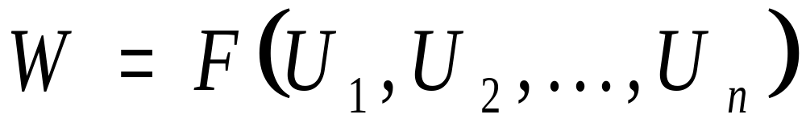
二、政府收入再分配的理论基础
  思考的出发点：社会福利函数
  一个基本的认识是：收入再分配可以提升社会福利。
  为什么，怎样达到的？

Slide 13
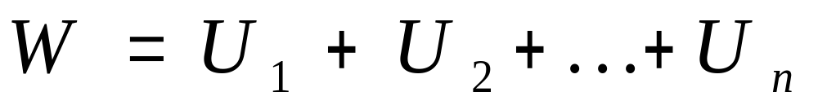
1.功利主义(Utilitarianism)分析框架
社会福利函数的形式：
即可加性社会福利函数(additive social welfare function)，这种社会福利函数通常被称为功利主义（保持其他人效用不变，增加任何一个人的效用，社会福利上升）。

Slide 14
为了便于分析，我们假定：
a:个人具有相同的效用函数，且只取决于收入。
b:效用函数具有边际效用递减的特性。
c：社会总收入固定。
当然，政府的目标是社会福利的最大化。
在上述假定下，我们会得出一个什么样的结论呢？

Slide 15
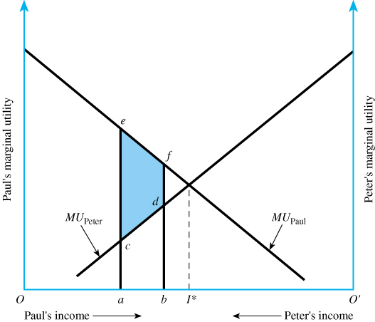
分析上述情形的具体例子：假定一个社会由Peter和Paul两人组成。如下图所示。
在I*点，两人的边际效用和收入相等，社会福利最大化。即分配应完全均等！

Slide 16
上述结论——收入分配的完全均等无疑是震撼的，因此，我们有必要细致地推敲上述假定。
对于假定a:人们的效用函数会一样吗？
—注意效用本质上是个人的主观满足
对于假定b:收入的边际效用递减是合理的吗？
—具体商品的边际效用递减不意味着总收入的边际效用递减（若图中两人的边际效用是恒常不变的，会有什么结论？）

Slide 17
对于假定c:假定社会总收入不变合理吗？
—一个事实是，收入再分配政策通常会引起社会总收入的改变。比如，考察一项针对穷人的补贴政策，而补贴来自于对富人的征税。这项政策可能造成富人与穷人都少工作，从而减少社会总收入。

Slide 18
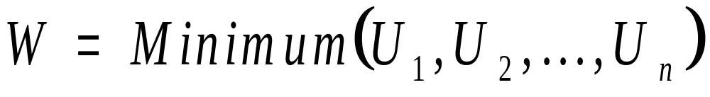
2.最大最小化主义(Maximin)分析框架
社会福利函数的形式：
即社会福利只取决于社会上具有最低效用的那个人的效用水平。因此，社会福利的目标即是最大化具有最低效用的那个人的效用水平，即最大最小化主义，也叫做罗尔斯主义。

Slide 19
那么，依据最大最小化主义，政府的收入再分配政策会是怎样的呢？
Rawls (1971)论证了原初状态(original position)这一概念的伦理正当性(ethical validity) ，以及对收入分配政策的含义。
原初状态：一种假想的状态，人们不知道自己在社会中会处于一个什么样的位置，即处于一种无知之幕(Veil of ignorance) 。

Slide 20
人们处于原初状态时，对再分配目标的看法也就会公正（没有偏倚）。
具体地，人们希望自己在落入异常不幸的境地时能够获得保障。即收入再分配目标只需改善社会上处境最差成员的福利。
引申含义：容许社会存在收入不平等，因为完全的平等会导致人们不勤奋努力工作，社会总收入减少，穷人的境地反而恶化。
罗尔斯主义的质疑：1）原初状态为何就具有伦理正当性？2）罗尔斯主义隐含的假定：风险规避

Slide 21
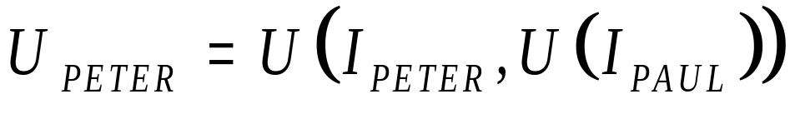
3.满足帕累托效率的再分配
上述两个框架的再分配政策都不符合帕累托效率原则（为什么？）。原因是我们假定了个人的效用仅取决于自己的收入。
若高收入者是利他的，即他的效用同时取决于自己的收入和穷人的收入：
此时，收入再分配可以是帕累托改进的。
即：富人拿出自己的部分收入转移给穷人所带来的满足超过自己因消费减少带来的损失，与此同时，穷人因更多的消费而得到满足。

Slide 22
难以依靠自愿的收入转移实现最优的再分配规模。
- 条件：利他的富人转移收入给穷人而增加的边际效用等于自己因消费减少而损失的边际效用。
- 原因：富人缺乏足够的信息去识别谁是真正的穷人。
- 本质：外部性问题。穷人的消费以一种市场机制之外的方式增加了富人的效用/满足感。
为此需要：
政府强制性实施收入再分配，此时再分配政策如同是一种公共品（更为平均的收入分配状态使得每个人的满足都提升），从而促进经济效率。

Slide 23
一个问题：利他主义动机普遍吗？
- 实证检验发现：富人自愿捐助穷人的规模低于效率水平。
自利的个人支持收入再分配的其他原因：
- 收入再分配如同自己为不幸的自己提供了保险。
- 收入再分配能促进社会稳定（穷人太穷会导致反社会行为，比如犯罪、暴力活动）。

Slide 24
4.非个人主义观点
上述讨论的再分配政策是从社会福利函数得到的，而社会福利函数是以个人效用为基础的。
一种观点认为，收入再分配应独立于个人的偏好和效用。
典型例子：商品平均主义(commodity egalitarianism):只有一些特殊的商品应均等地分配。诸如食物, 居所, 基础教育, 医疗保险。
-中国的基本公共服务均等化政策

Slide 25
三、再分配政策与评价
再分配政策分类：提供（税收、支出）、生产。
如何评价政策效果：税收归宿(tax incidence)和支出归宿(expenditure incidence):对实际收入分配的影响。
评价支出归宿是困难的：
- 相对价格效应：任何再分配政策引起的价格连锁变化，都会引起商品消费者或要素投入供应者的收入变化，以至于利益归宿不明确。
- 经济学家往往不考虑这种价格连锁效应，除非价格效应非常大。

Slide 26
（一）公共提供
（1）税收：商品和劳务税、所得税、财产税
分析关键：税率、税负转嫁、供需弹性
（2）纯公共品的公共提供
分析关键：人们对公共品边际效用的评价（收入水平的重要性）、不同人群的需求。
一个悖论： 低收入者最需要基本的衣食住行（私人品），高收入者对公共品需求更为强烈。
（3）混合品的公共提供
分析关键：收费水平的高低，消费人群是否广泛

Slide 27
（4）私人品的公共提供（价格补贴）
分析关键：产品的收入需求弹性（粮食 vs 电力）
现实中的各种补贴和福利项目：
-分类福利项目(Categorical welfare Programs):以人口特征区分，比如残疾人
-家计调查项目(Means-tested welfare programs)：以资产或收入水准区分
-现金项目(Cash welfare programs)
-实物项目(In-kind welfare programs)

Slide 28
实物补贴 VS. 现金补贴
考察情景：
Jones的月收入为300美元，消费奶酪和“其他商品”，奶酪的市场单价为2美元，其他商品的单价为1美元。
现假定政府为Jones每个月提供60单位的奶酪，并规定他不能在市场转售。

Slide 29
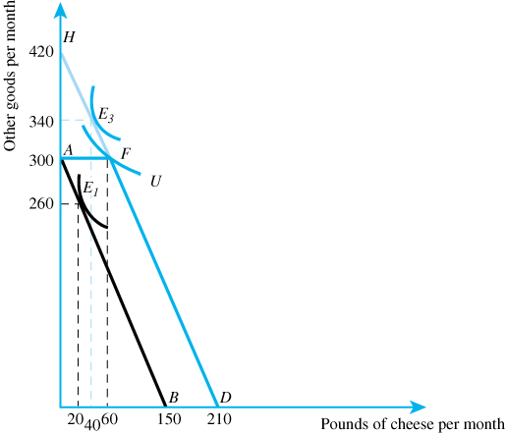
情形一：Jones不喜欢奶酪。
E3：与实物补贴等价的现金补贴后的消费配置
F:实物补贴后的消费配置

Slide 30
在情形一中，实物补贴与现金补贴的比较：
a:现金补贴时，接受者消费了更少的奶酪，而消费了更多的其他商品；
b:与实物补贴等价的收入补贴，更能提高消费者的效用水平。

Slide 31
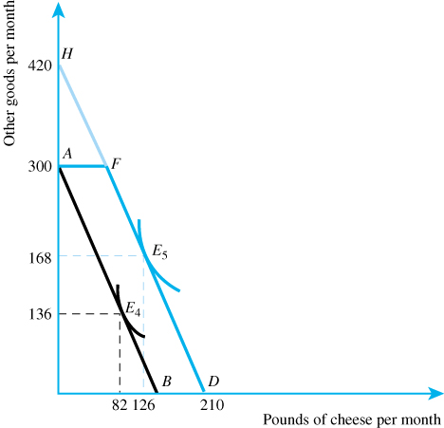
情形二：Smith的月收入和消费品选择与Jones完全一样，但他很喜欢奶酪。
E5：既是实物补贴后的消费配置也是现金补贴后的消费配置。两者效果一样！

Slide 32
综上，理论上不能确定实物补贴是否一定比现金补贴更没有价值。需要实证检验！

Slide 33
讨论：为何实物补贴如此普遍？
-商品平均主义（“皇恩浩荡”）
-政治上受欢迎（利益集团与官僚的结盟）
-限制福利欺诈（相对富有阶层更不喜欢实物， 尤其是难以转售的实物，但现金不受此约束）

Slide 34
本讲结束

